Slide 1
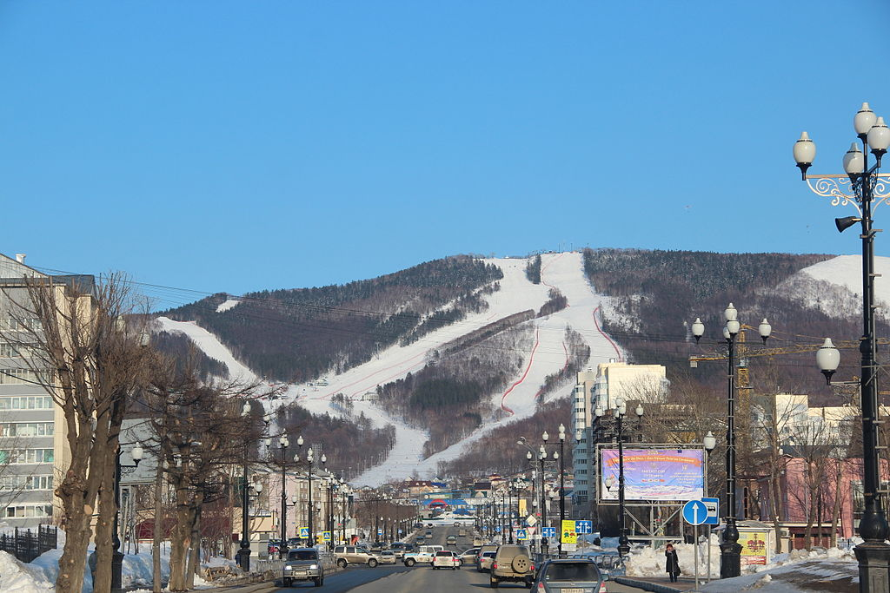
Южно - Сахалинск

Slide 2

Герб Сахалинской обл

Slide 3

Флаг Сахалинской области

Slide 4

Герб Южно - Сахалинска

Slide 5

Флаг Южно - Сахалинска

Slide 6
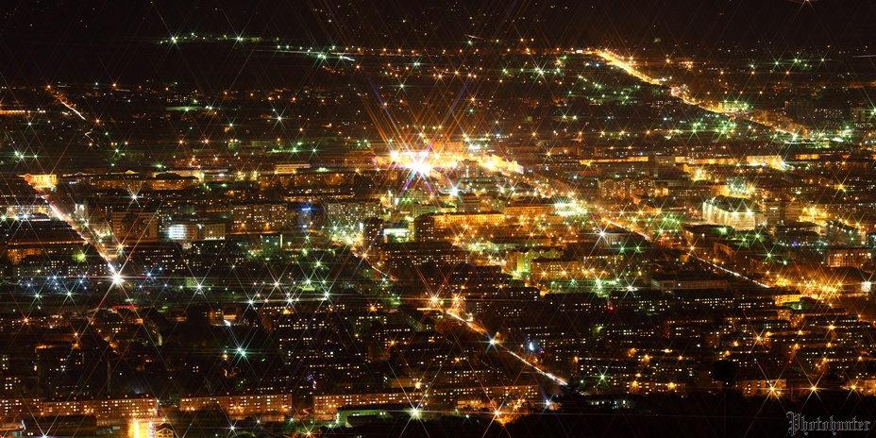
Интересные места нашего города

Slide 7
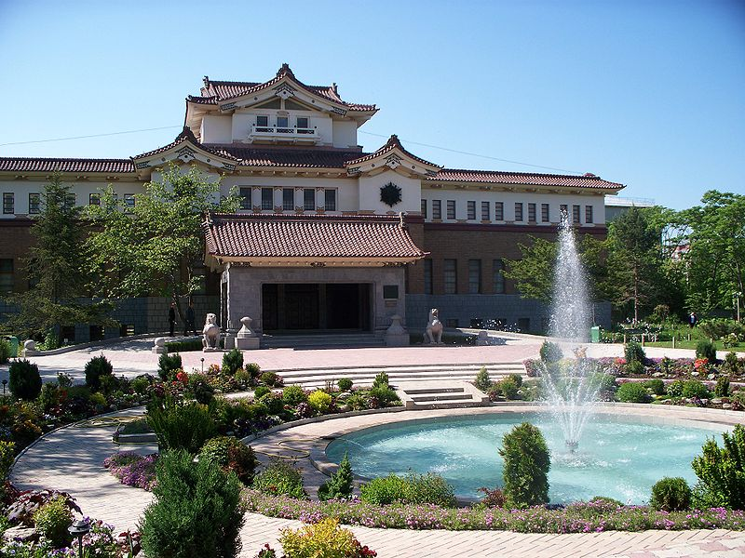
КРАЕВЕДЧЕСКИЙ МУЗЕЙ

Slide 8
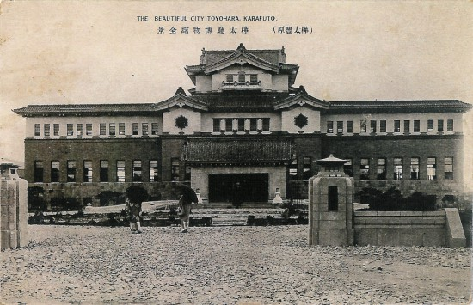
Сахалинский областной краеведческий музей является одним из старейших научно-исследовательских и просветительных учреждений культуры

Slide 9
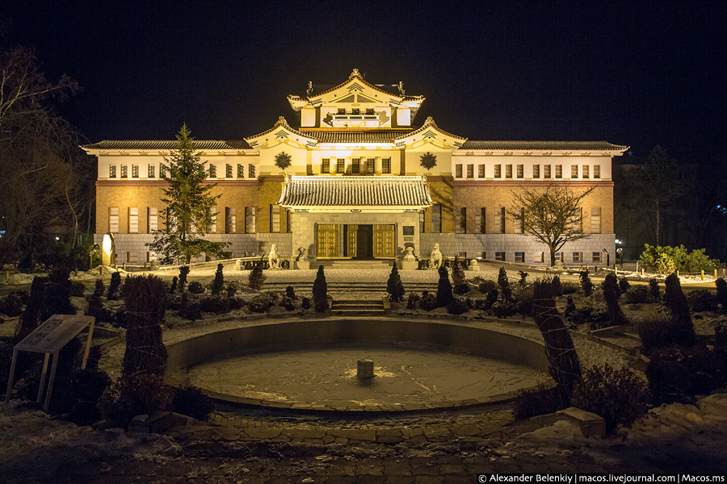
Сахалинский областной краеведческий музей явился родоначальником других музеев на территории Сахалинской области. Музей остается хранителем истории и культуры общества, хранителем первоисточников естественной истории Сахалина и Курил. Хранит свыше 200 тысяч предметов и коллекций по природе, истории и культурному наследию народов Российской Федерации.

Slide 10
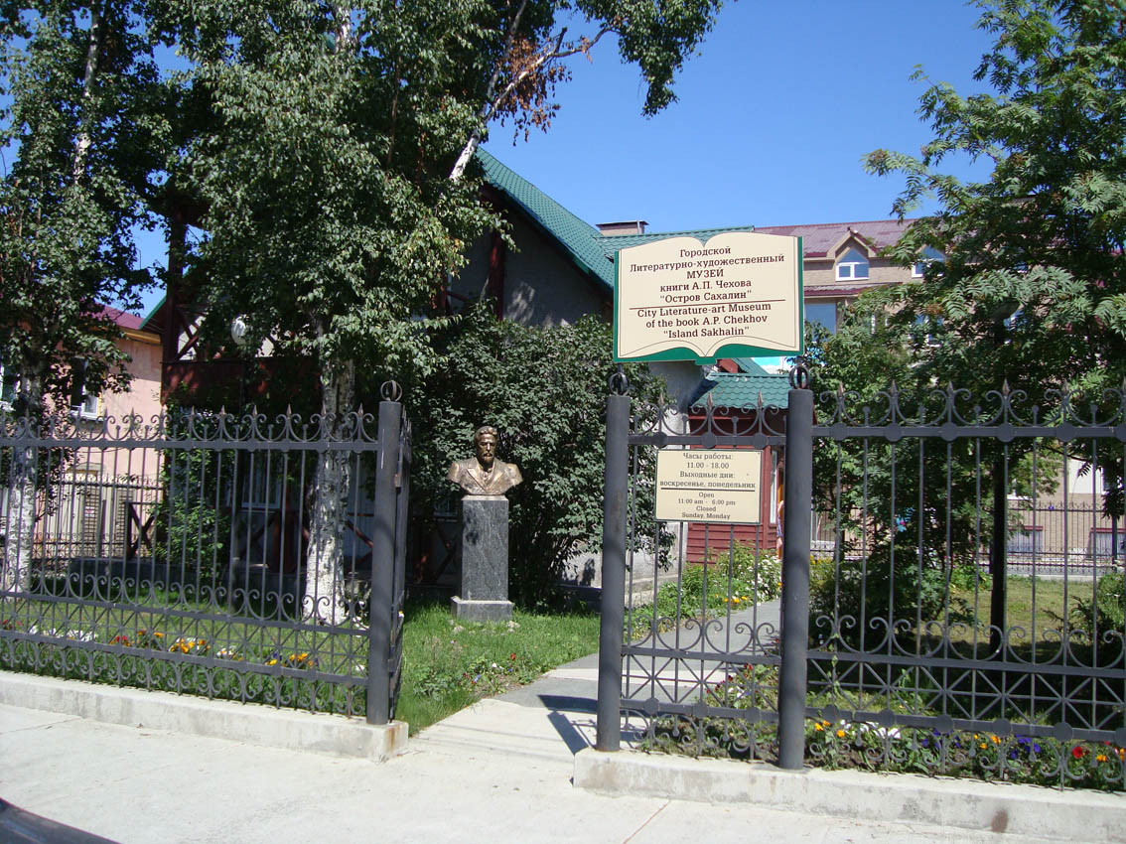
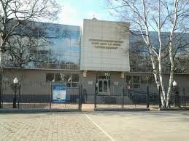
Музей им. А. П. Чехова

Slide 11
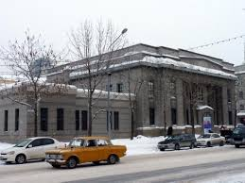
Художественный музей

Slide 12
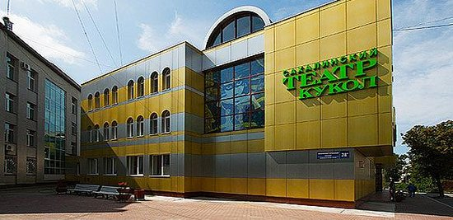
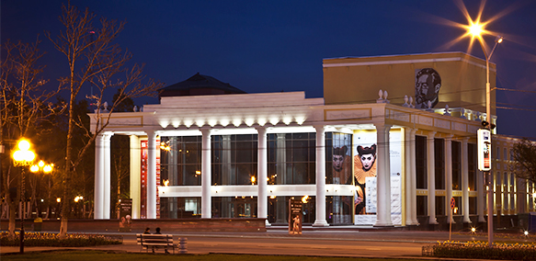
ТЕАТРЫ НАШЕГО ГОРОДА

Slide 13
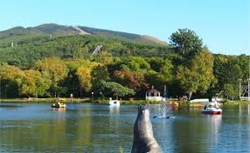

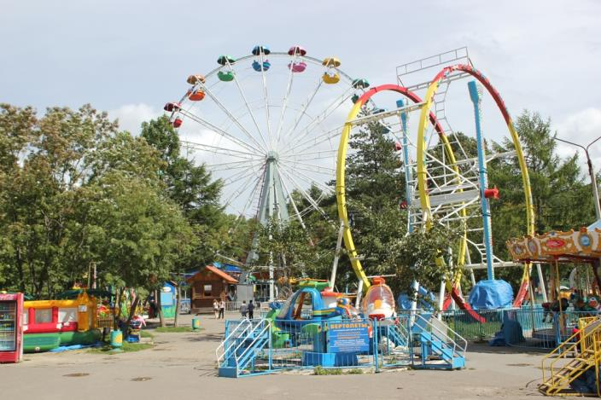
Парк им. Ю.А. Гагарина

Slide 14
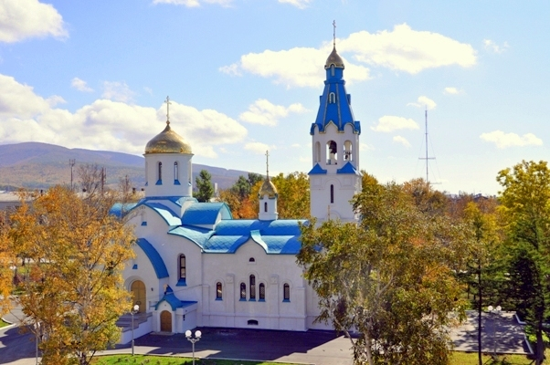
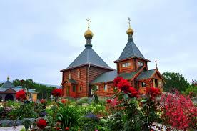
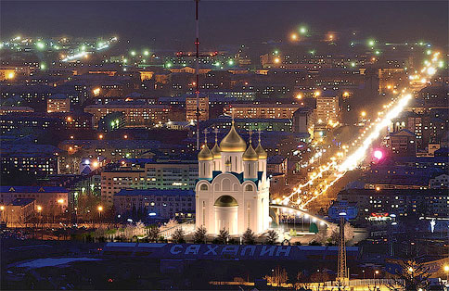
Церкви и Храмы

Slide 15
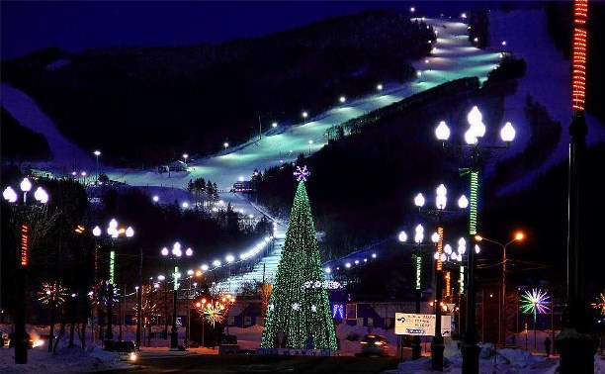
Горный воздух

Slide 16


Slide 17
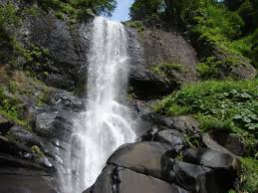
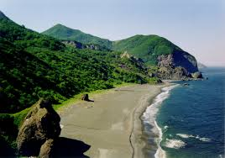
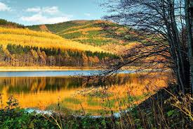
Природа Сахалина

